Slide 1

Министерство спорта и молодежной политики Республики Бурятия
Региональный проект Республики Бурятия
«СПОРТ – НОРМА ЖИЗНИ»
Заместитель директора АУ РБ «Центр спортивной подготовки»
Пьянников В.С.
Кяхтинский район, 2019

Slide 2
ОСНОВНЫЕ ПОЛОЖЕНИЯ
Наименование федерального проекта | «Спорт – норма жизни»
Краткое наименование регионального проекта | «Спорт – норма жизни» | Срок начала и окончания | 01.01.2019 – 31.12.2024 гг.
Куратор регионального проекта в Республике Бурятия | Заместитель Председателя Правительства Республики Бурятия по социальному развитию В.Б. Цыбикжапов
Руководитель регионального проекта в Республике Бурятия | Министр спорта и молодежной политики РБ В.А. Дамдинцурунов
Администратор регионального проекта | Заместитель министра - председатель Комитета по физической культуре и спорту И.В. Козырев
Связь с государственными программами Российской Федерации | Государственная программа РФ «Развитие физической культуры и спорта»

Slide 3
Указ Президента РФ №204 от 07 мая 2018 года
Доведение к 2024 году до 55% доли граждан, систематически занимающихся физической культурой и спортом, путем мотивации населения, активизации спортивно-массовой работы на всех уровнях и в корпоративной среде, в том числе вовлечения в подготовку и выполнение нормативов Всероссийского физкультурно-спортивного комплекса "Готов к труду и обороне" (ГТО), а также подготовки спортивного резерва и развития спортивной инфраструктуры
ЦЕЛЬ
ЗАДАЧА
Создание для всех категорий и групп населения условий для занятий физической культурой и спортом, массовым спортом, в том числе повышение уровня обеспеченности населения объектами спорта и подготовка спортивного резерва.

Slide 4
ЦЕЛЕВЫЕ ИНДИКАТОРЫ ПРОЕКТА
Доля населения, систематически занимающихся
физической культурой и спортом
 |  | 2018 г | 2019 г | 2020 г | 2021г | 2022 г | 2023 г | 2024 г
Дети и молодежь (от 3 до 29 лет) | РФ | 79 | 80,3 | 81,9 | 83,1 | 84,3 | 85,2 | 86
 | РБ | 70,1 | 73 | 77 | 80 | 82 | 85 | 86
Средний возраст (женщины: 30-54 года; мужчины: 30-59 лет) | РФ | 26,4 | 29,4 | 33,2 | 37,1 | 41,3 | 46,8 | 52
 | РБ | 23,4 | 27 | 31,5 | 37,2 | 41,4 | 45,7 | 50
Старший возраст ( женщины: 55-79 лет; мужчины: 60-79 лет) | РФ | 8,3 | 10,6 | 12,6 | 15 | 17,6 | 19,7 | 22
 | РБ | 9,2 | 13,1 | 13,8 | 14,6 | 20,5 | 24,5 | 25

Slide 5
ЦЕЛЕВЫЕ ИНДИКАТОРЫ ПРОЕКТА
2018 г.
2019 г.
2020 г.
2021 г.
2022 г.
2023 г.
2024 г.
Уровень обеспеченности граждан спортивными сооружениями исходя из единовременной пропускной способности объектов спорта, % | РФ | 51 | 52 | 53 | 54 | 56 | 58 | 60
 | РБ | 56,2 | 57,5 | 58,5 | 59,5 | 61 | 62 | 63
Доля занимающихся по программам спортивной подготовки в организациях ведомственной принадлежности физической культуры и спорта, в общем количестве занимающихся в организациях ведомственной принадлежности физической культуры и спорта,% | РФ | 48 | 53 | 67 | 75 | 83 | 91 | 100
 | РБ | 100 | 100 | 100 | 100 | 100 | 100 | 100

Slide 6

Объем финансового обеспечения, млн. руб.
2019 г.
2020 г.
2021 г.
2022 г.
2023 г.
2024 г.
ВСЕГО
Вовлечение в систематические занятия физической культурой и спортом населения
 | 35,91 | 35,91 | 35,91 | 167,89 | 167,92 | 167,64 | 611,18
ФБ | 0,00 | 0,00 | 0,00 | 164,53 | 164,56 | 164,29 | 493,38
РБ | 35,91 | 35,91 | 35,91 | 3,36 | 3,36 | 3,35 | 117,8
Дворовые инструкторы
 | 15,83 | 15,83 | 15,83 | 147,81 | 147,81 | 147,81 | 490,92
ФБ | 0,00 | 0,00 | 0,00 | 144,85 | 144,85 | 144,85 | 434,55
РБ | 15,83 | 15,83 | 15,83 | 2,96 | 2,96 | 2,96 | 56,37
Проведение физкультурных и комплексных физкультурных мероприятий среди всех возрастных групп населения по массовым видам спорта
 | 20,08 | 20,08 | 20,08 | 20,08 | 20,11 | 19,83 | 120,26
ФБ | 0,00 | 0,00 | 0,00 | 19,68 | 19,71 | 19,43 | 58,82
РБ | 20,08 | 20,08 | 20,08 | 0,40 | 0,40 | 0,40 | 61,44

Slide 7
Объем финансового обеспечения, млн. руб.
2019 г.
2020 г.
2021 г.
2022 г.
2023 г.
2024 г.
ВСЕГО
Реализация информационно-коммуникационной кампании по пропаганде физической культуры
 | 0,45 | 0,45 | 0,45 | 4,82 | 4,82 | 4,82 | 15,81
ФБ | 0,00 | 0,00 | 0,00 | 4,72 | 4,72 | 4,72 | 14,16
РБ | 0,45 | 0,45 | 0,45 | 0,10 | 0,10 | 0,10 | 1,65
Создание физкультурно-спортивных комплексов и спортивных площадок по типовым проектам
 | 487,09 | 827,61 | 876,17 | 880,51 | 1020,51 | 880,51 | 4972,41
ФБ | 349,15 | 762,45 | 628,57 | 862,90 | 1000,10 | 862,90 | 4466,07
РБ | 137,94 | 65,16 | 12,83 | 17,61 | 20,41 | 17,61 | 271,57
ВБ | 0,00 | 0,00 | 234,77 | 0,00 | 0,00 | 0,00 | 234,77

Slide 8

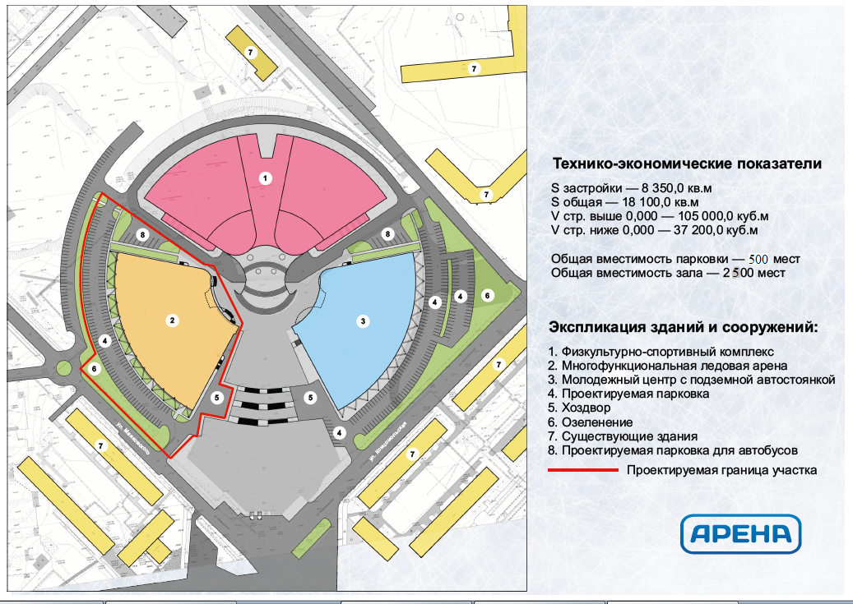
«СПОРТ – НОРМА ЖИЗНИ»
Строительство
ЛЕДОВОГО ДВОРЦА в г. Улан-Удэ
ПЛАНИРУЕМЫЕ ПРОЕКТЫ 2021 ГОД
1083,1 млн. руб. ФБ
82,1 млн. руб. РБ
1460,0 млн. руб.
294,8 млн. руб. внебюджет.
млн. руб.
2019 г
0,0
60,0
0,0
60,0
2020 г
731,98
14,94
00,0
746,92
2021 г
351,15
7,17
234,77
593,09
Бюджет
ФБ
РБ
Внебюджет.
Итого:

Slide 9
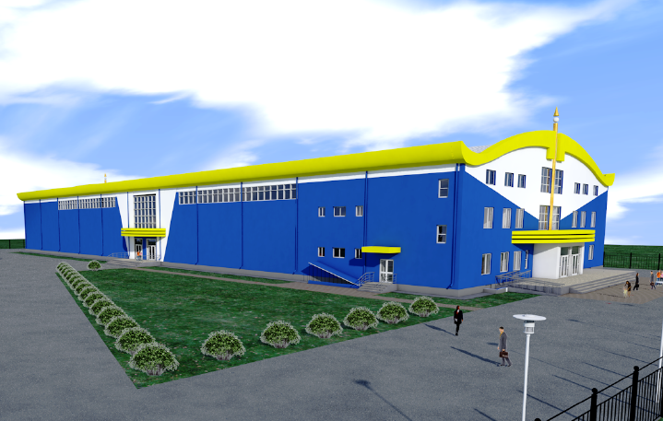
ФЦП «РАЗВИТИЕ ФИЗИЧЕСКОЙ КУЛЬТУРЫ И СПОРТА»
2019-2020 годы
Строительство
РЕГИОНАЛЬНОГО ЦЕНТРА ПО
СТРЕЛЬБЕ ИЗ ЛУКА Республики Бурятия
120,0 млн. руб. ФБ
219,9 млн. руб.
99,9 млн. руб. РБ
2019 г
103,30
49,94
153,24
2020 г
16,7
49,94
66,64
Бюджет
ФБ
РБ
Итого:
млн. руб.

Slide 10
Объем финансового обеспечения, млн. руб.
2019 г.
2020 г.
2021 г.
2022 г.
2023 г.
2024 г.
ВСЕГО
Закупка спортивного оборудования для специализированных детско-юношеских спортивных школ олимпийского резерва и училищ олимпийского резерва
 | 14,61 | 0,00 | 0,00 | 0,00 | 0,00 | 0,00 | 14,61
ФБ | 13,73 | 0,00 | 0,00 | 0,00 | 0,00 | 0,00 | 13,73
РБ | 1,02 | 0,00 | 0,00 | 0,00 | 0,00 | 0,00 | 1,02
Финансовое обеспечение организаций, осуществляющих спортивную подготовку в соответствии с федеральными стандартами спортивной подготовки по базовым олимпийским, паралимпийским и сурдлимпийским видам спорта
 | 6,63 | 5,65 | 5,65 | 5,65 | 5,65 | 5,65 | 34,88
ФБ | 6,23 | 5,31 | 5,31 | 5,31 | 5,31 | 5,31 | 32,78
РБ | 0,40 | 0,34 | 0,34 | 0,34 | 0,34 | 0,34 | 2,1
 | 2,99 | 0,00 | 0,00 | 0,00 | 0,00 | 0,00 | 2,99
ФБ | 2,81 | 0,00 | 0,00 | 0,00 | 0,00 | 0,00 | 2,81
РБ | 0,18 | 0,00 | 0,00 | 0,00 | 0,00 | 0,00 | 0,18
Введены в эксплуатацию плоскостные спортивные сооружения в сельских территориях

Slide 11
Объем финансового обеспечения, млн. руб.
2019 г.
2020 г.
2021 г.
2022 г.
2023 г.
2024 г.
ВСЕГО
Закупка спортивного оборудования и инвентаря для приведения организаций спортивной подготовки в нормативное состояние
 | 53,06 | 0,00 | 25,51 | 25,51 | 25,51 | 25,51 | 155,10
ФБ | 52,00 | 0,00 | 25,00 | 25,00 | 25,00 | 25,00 | 152,00
РБ | 1,06 | 0,00 | 0,51 | 0,51 | 0,51 | 0,51 | 3,10
 | 15,80 | 15,80 | 15,80 | 15,80 | 15,80 | 15,80 | 94,80
ФБ | 0,00 | 0,00 | 0,00 | 15,48 | 15,48 | 15,48 | 46,45
РБ | 15,80 | 15,80 | 15,80 | 0,32 | 0,32 | 0,32 | 48,35
Проведение спортивных соревнований, в том числе спартакиад

Slide 12
Объем финансового обеспечения, млн. руб.
2019 г.
2020 г.
2021 г.
2022 г.
2023 г.
2024 г.
ВСЕГО
Организации спортивной подготовки оказывают услуги в соответствии с федеральными стандартами спортивной подготовки
 | 77,91 | 77,91 | 77,91 | 0,00 | 0,00 | 0,00 | 233,73
ФБ | 0,00 | 0,00 | 0,00 | 0,00 | 0,00 | 0,00 | 0,00
РБ | 77,91 | 77,91 | 77,91 | 0,00 | 0,00 | 0,00 | 233,73
На реализацию всех предложенных мероприятий в рамках регионального проекта «Спорт - норма жизни» необходимо финансирование в размере 6,13 млрд. руб. (утверждено федеральное финансирование до 2021 г. – 1,83 млрд. руб., республиканское финансирование до 2021 г. – 0,6 млрд. руб., внебюджетные источники – 0,2 млрд. руб. дополнительно необходимо 3,5 млрд. руб.)

Slide 13
ПРОВОДИМЫЕ МЕРОПРИЯТИЯ:
Усиление работы инструкторов по физической культуре и спорту, проводить физкультурно-оздоровительную работу на предприятиях, организациях и учреждениях среди трудовых коллективов
Реализация для всех категорий и групп населения Всероссийский физкультурно-спортивный комплекс "Готов к труду и обороне" (ГТО)
Проведение физкультурных и комплексно-физкультурных мероприятий среди всех возрастных групп населения по массовым видам спорта
Активная информационно-коммуникационная кампания по формированию культуры поведения, основанной на индивидуальной мотивации граждан к физическому развитию и стимулированию работодателей к поощрению физической активности персонала
Проработка моделей эффективного контракта, определяющего критерии и показатели эффективности тренеров и иных специалистов системы подготовки спортивного резерва

